Slide 1


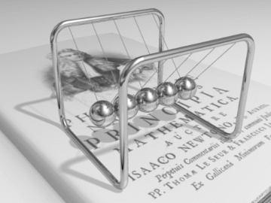
Поговорим о колебаниях…
Бажина Г.Г. – учитель физики
МОУ «ГИМНАЗИЯ№11»
г. Красноярска.
Механические колебания.
Параметры механических колебаний.
Колебательные системы.
Классификация колебаний.
Видеозадача.
«И на колебания
надо решиться»
Ежи Лец.

Slide 2

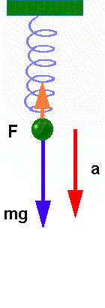
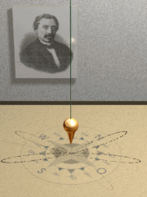

Механические колебания
Когда приютит задремавшее стадо
Семейство берез на холме за рекой,
Пастух, наблюдая игру листопада,
Лениво сидит и болтает ногой.
Николай Рубцов.
Механические колебания - движения,
которые периодически или почти
периодически повторяются через
определенные интервалы времени.

Slide 3
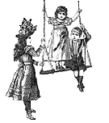

Параметры колебательного
движения
Период
Показывает время одного полного колебания.
Частота
Показывает число колебаний, совершенных телом за одну секунду.
В тени косматой ели
Над шумною рекой
Качает черт качели
Мохнатою рукой.
Качает и смеется
Вперед, назад,
Вперед, назад.
Федор Сологуб.
Амплитуда
Показывает максимальное смещение тела от положения равновесия.

Slide 4


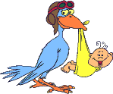

Колебательные системы
Сижу, как в забытьи, бесцельные часы,
Смотрю, как предо мной колеблются весы,
Как стрелка движется, медлительно склоняясь,
От средней линии размерно отклоняясь.
Александр Чижевский.
Математический маятник
Пружинный маятник
Физический
маятник
Колебательные системы
«Хочешь сделать
доброе дело,
отбрось колебания»

Slide 5



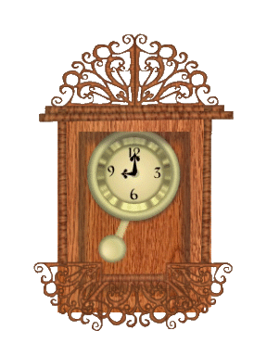
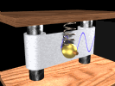
Классификация колебаний
Свободные
Автоколебания
Колебания
Вынужденные
Гармонические
Затухающие
«В замке был веселый бал,
Музыканты пели.
Ветерок в саду качал
Легкие качели»
Константин
Бальмонт.

Slide 6
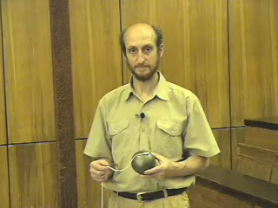
Видеозадача
Казанский Государственный Университет
Маятник
Авторы:
А.И.Фишман
А.И.Скворцов
Р.В. Даминов.
«Человек знает
физику, если он
умеет решать
задачи.»
Энрико Ферми.
Проблема: «Как наблюдая за колебаниями тела
определить его массу?»

Slide 7

Время в часах | Особенности работы организма
10…15 | Период активной деятельности человека, мозг в это время работает наиболее эффективно
13…14 | Выделяется больше всего желудочного сока — время обеда
16…17 | Быстрее всего растут волосы и ногти — час роста
17…18 | Время чувств: обостряется слух, вкус и обоняние
20…21 | Час тоски: время раздумий о своих неосуществлённых планах, печали об упущенных возможностях
22…23 | Время раздумий о завтрашнем дне: сквозь тучи внутренних переживаний пробивается луч надежды, настроение выравнивается
23…00 | Время активной деятельности печени и желчного пузыря, может появиться раздражительность и агрессивность. Рекомендуется ложиться спать, чтобы избежать споров
00…01 | «Час слепоты»: глаз требует дополнительного напряжения, зрение перенапрягать не стоит
Это интересно…
«Вся природа живая
и неживая, все виды
искусства – музыка,
пение, архитектура,
живопись, поэзия
пронизаны
ритмическими
колебаниями»
А.Л. Чижевский.

Slide 8
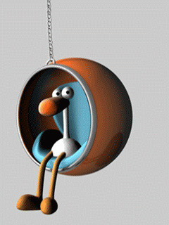
Решение
«При изучении наук
задачи полезнее
правил»
Ньютон.

Slide 9

Лист самоанализа
 | Лист самоанализа
 | Выберите из пары состояний то, которое наиболее соответствует Вашему состоянию после урока:
1 | Чувствую вдохновение (2 балла) Чувствую подавленность (0 баллов)
2 | Интересно (2 балла) Не интересно (0 баллов)
3 | Уверен в себе (2 балла) Не уверен в себе (0 баллов)
4 | Не устал (2 балла) Устал (0 баллов)
5 | Старался (2 балла) Не старался (0 баллов)
6 | . Доволен собой (2 балла) Не доволен собой (0 баллов)
7 | Не раздражаюсь (2 балла) Раздражаюсь (0 баллов)
Бунтует вихорь в поле чистом
И на краю седых небес
Качает обнаженный лес.
А.С. Пушкин.

